Slide 1

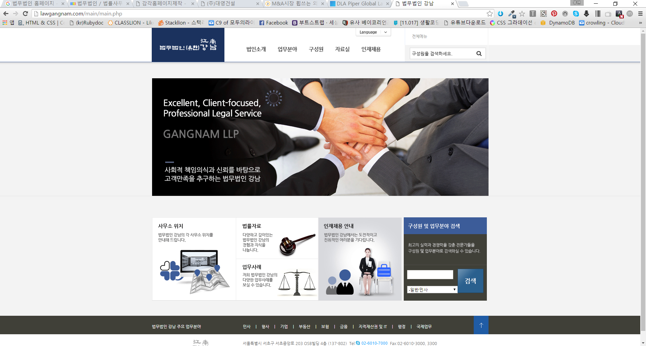


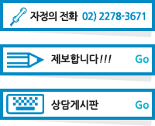
관련 사이트
페이지 시안 예제 0(법무법인 강남)
http://barolaw.com/

Slide 2
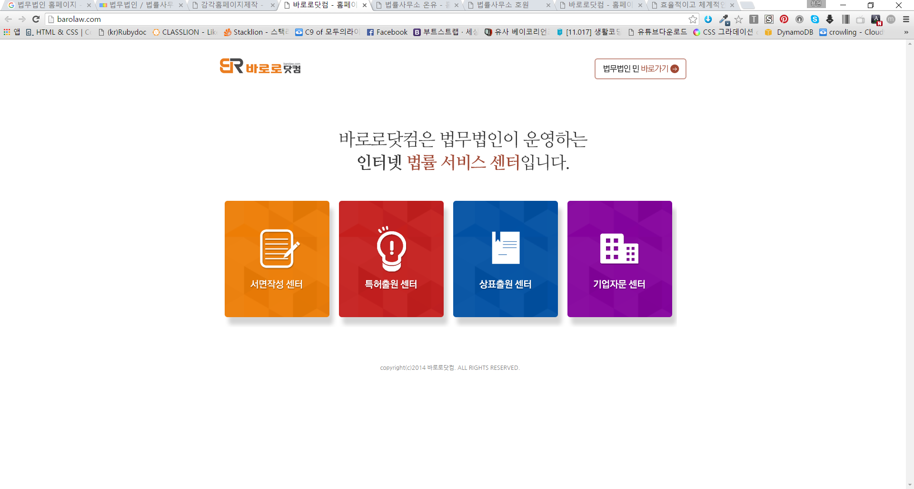
관련 사이트

Slide 3
관련 사이트

Slide 4
관련 사이트

Slide 5
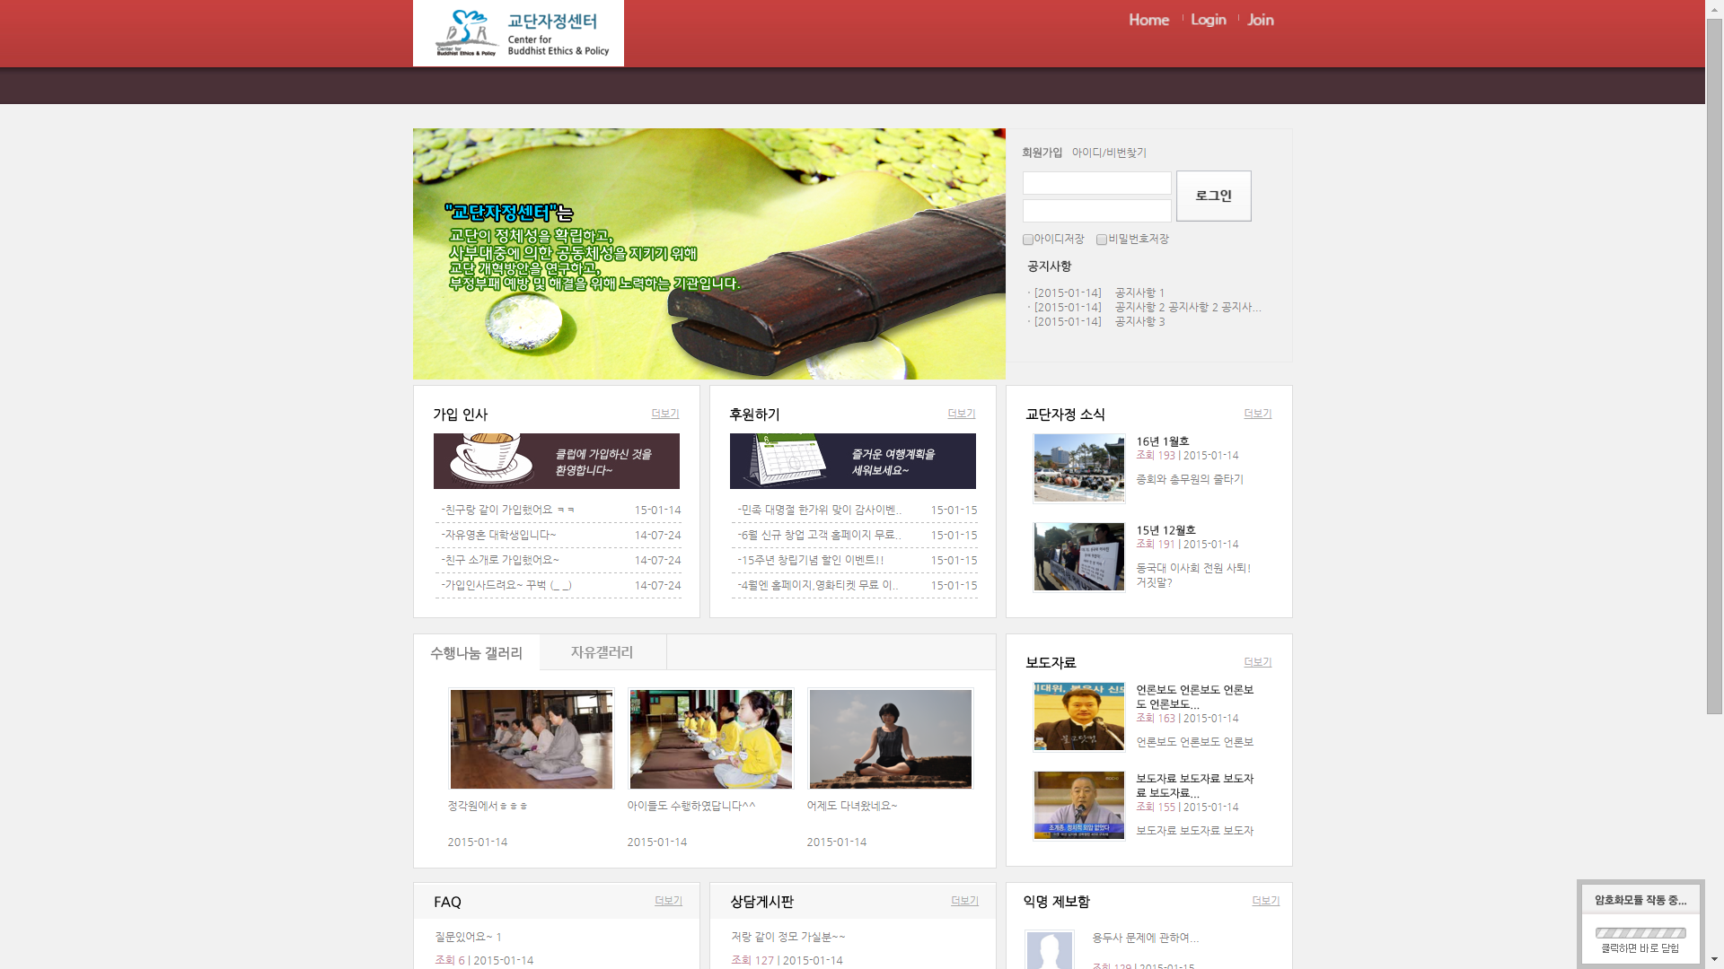
관련 사이트
페이지 시안 예제 1(법무법인 민)
http://barolaw.com/

Slide 6
관련 사이트

Slide 7
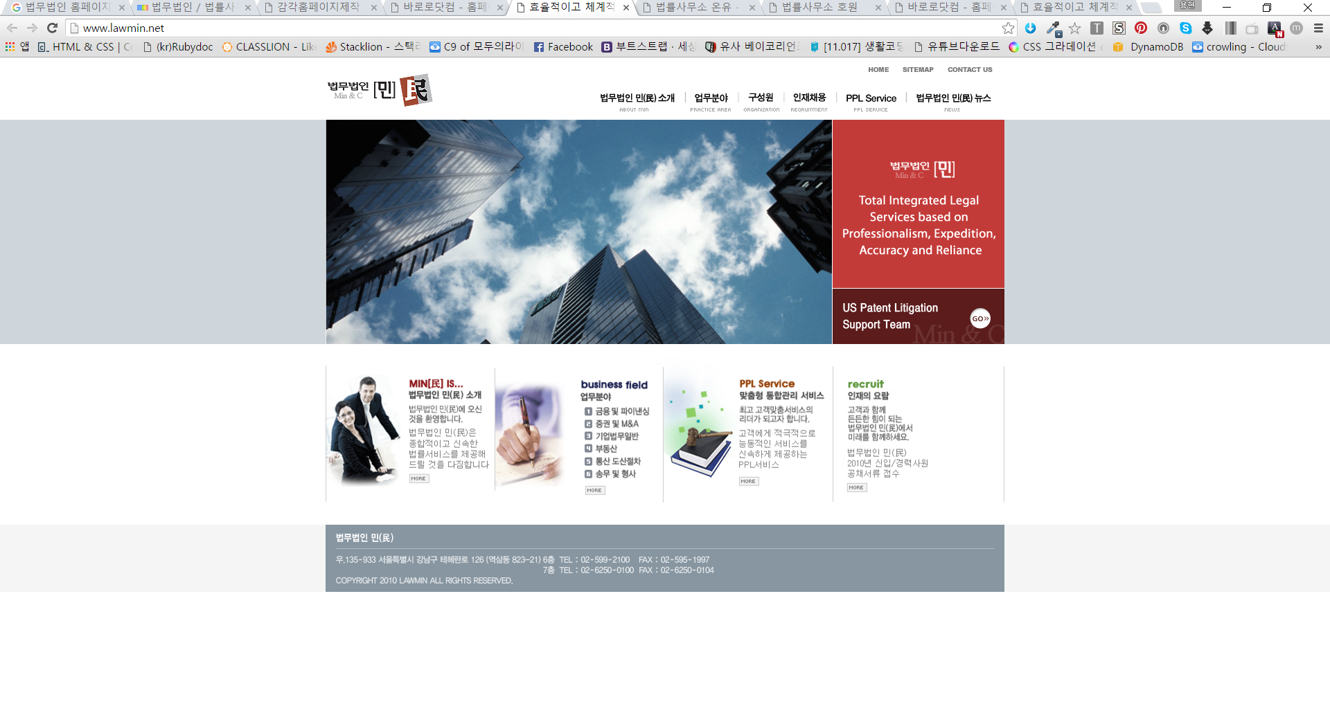
관련 사이트

Slide 8
관련 사이트

Slide 9
관련 사이트
페이지 시안 예제 2(법무법인 호원)
http://gamgakdesign.com/ok/howon/main.html

Slide 10
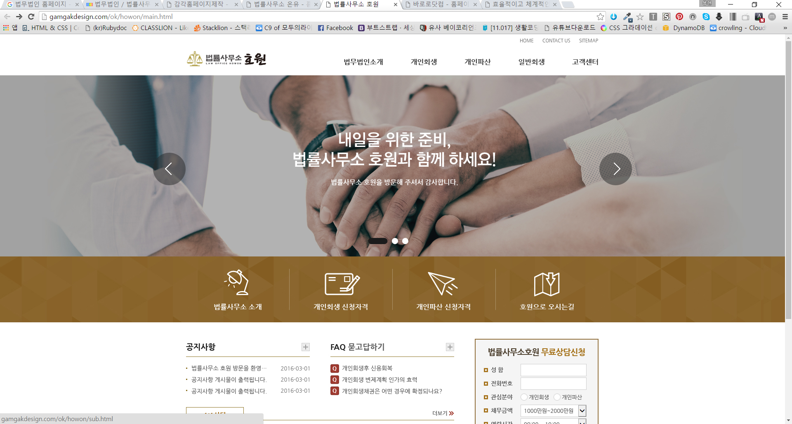
관련 사이트

Slide 11
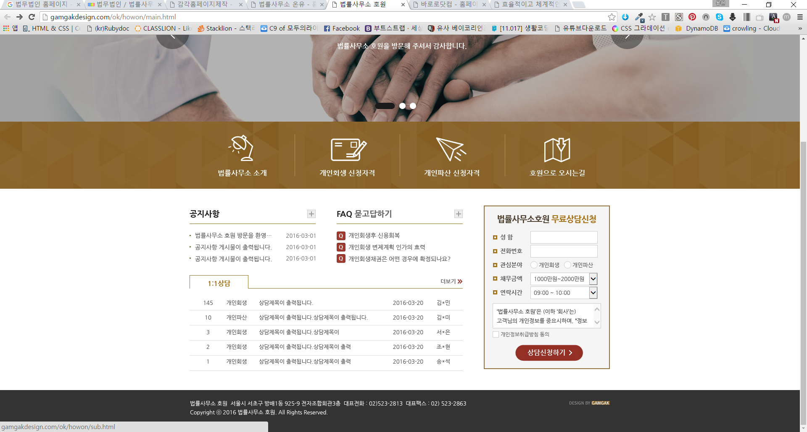
관련 사이트

Slide 12
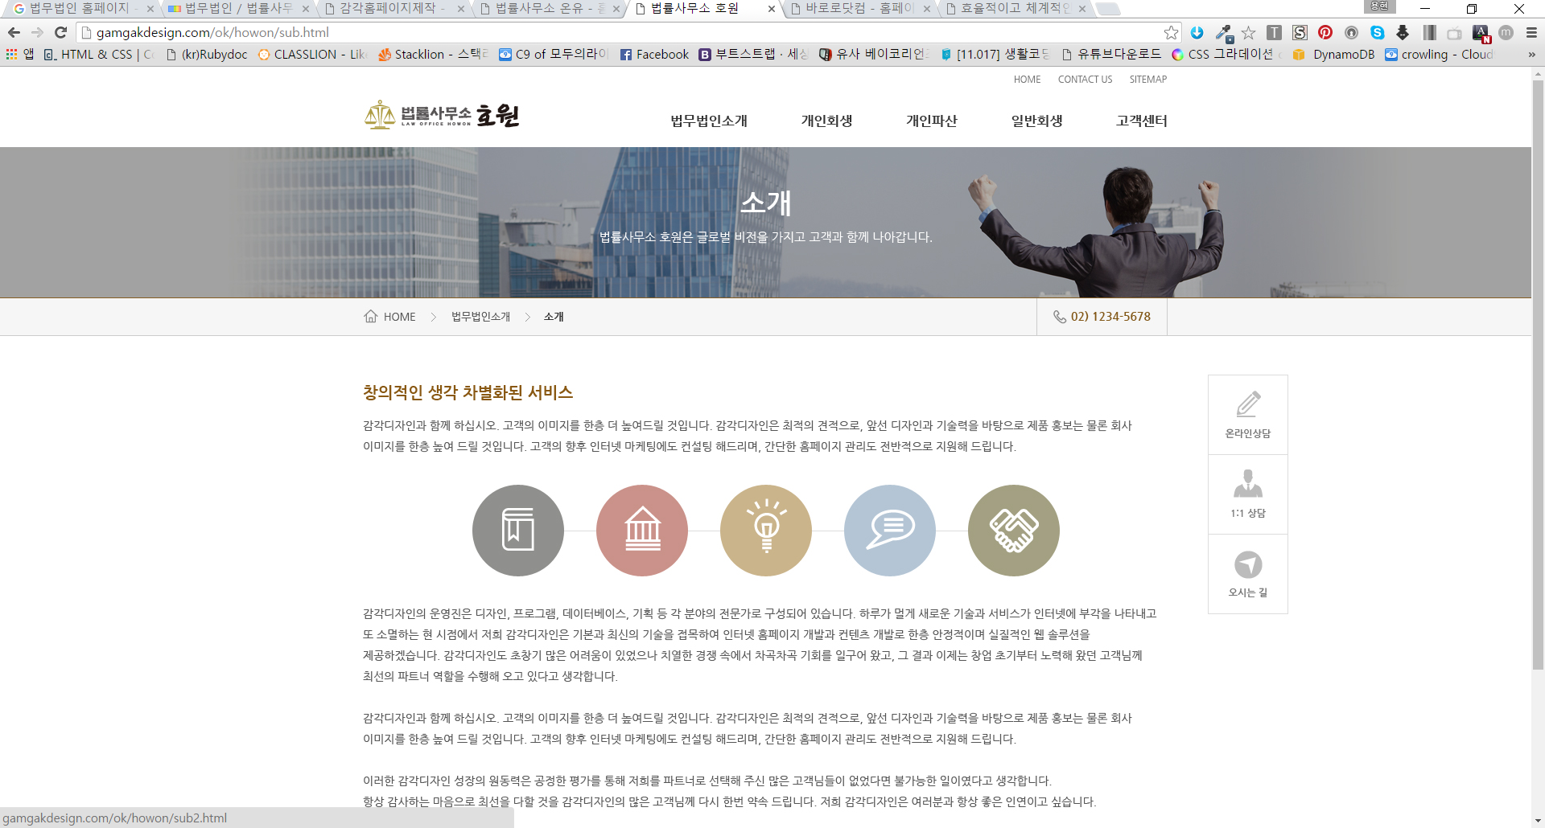
관련 사이트

Slide 13
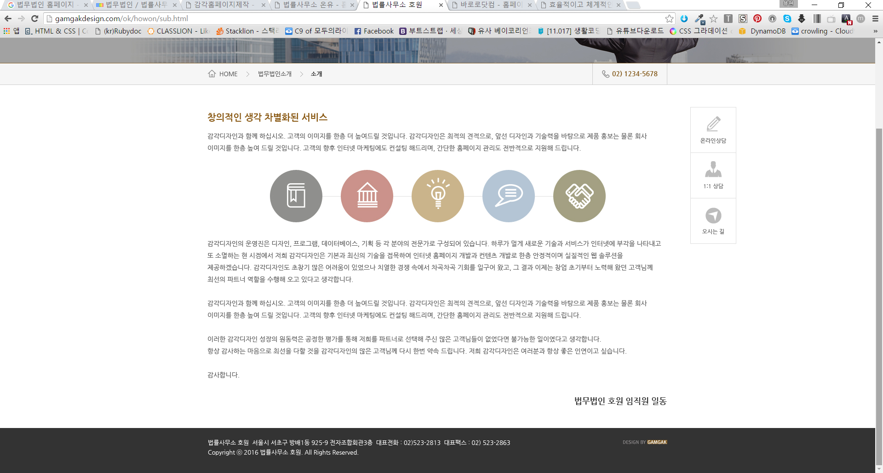
관련 사이트

Slide 14
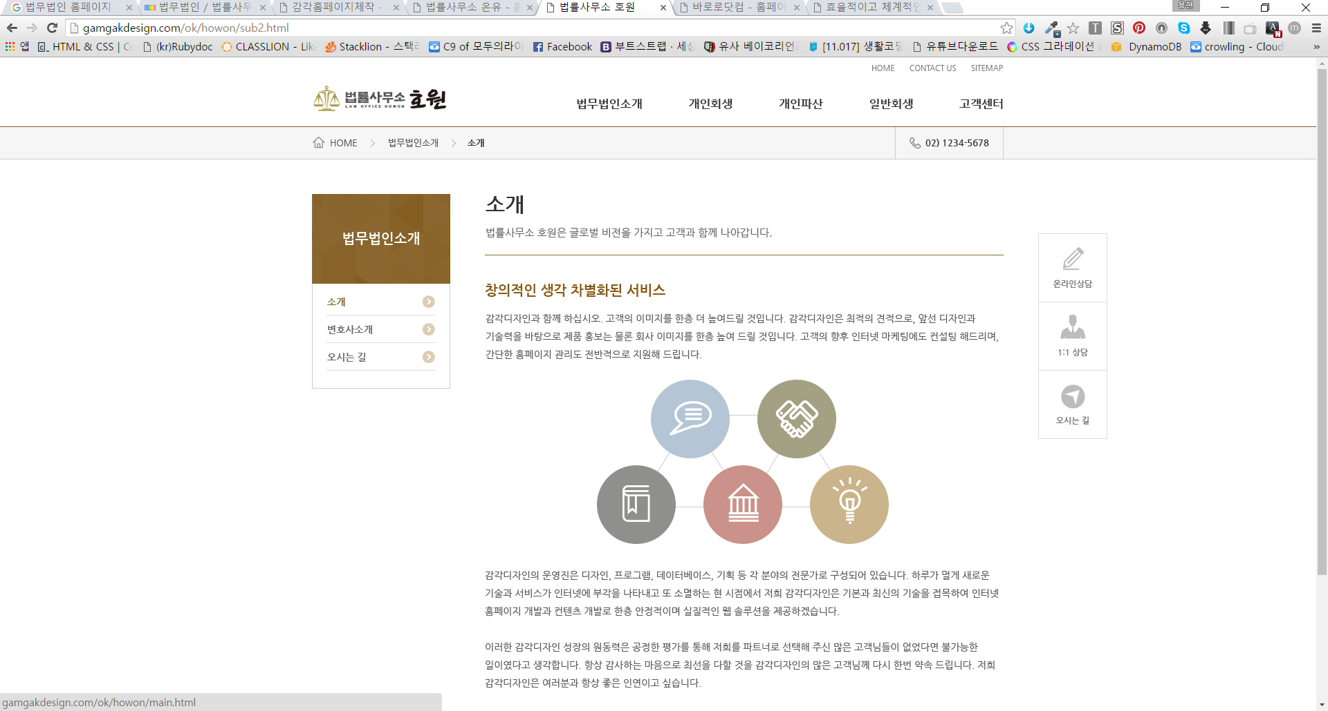
관련 사이트

Slide 15
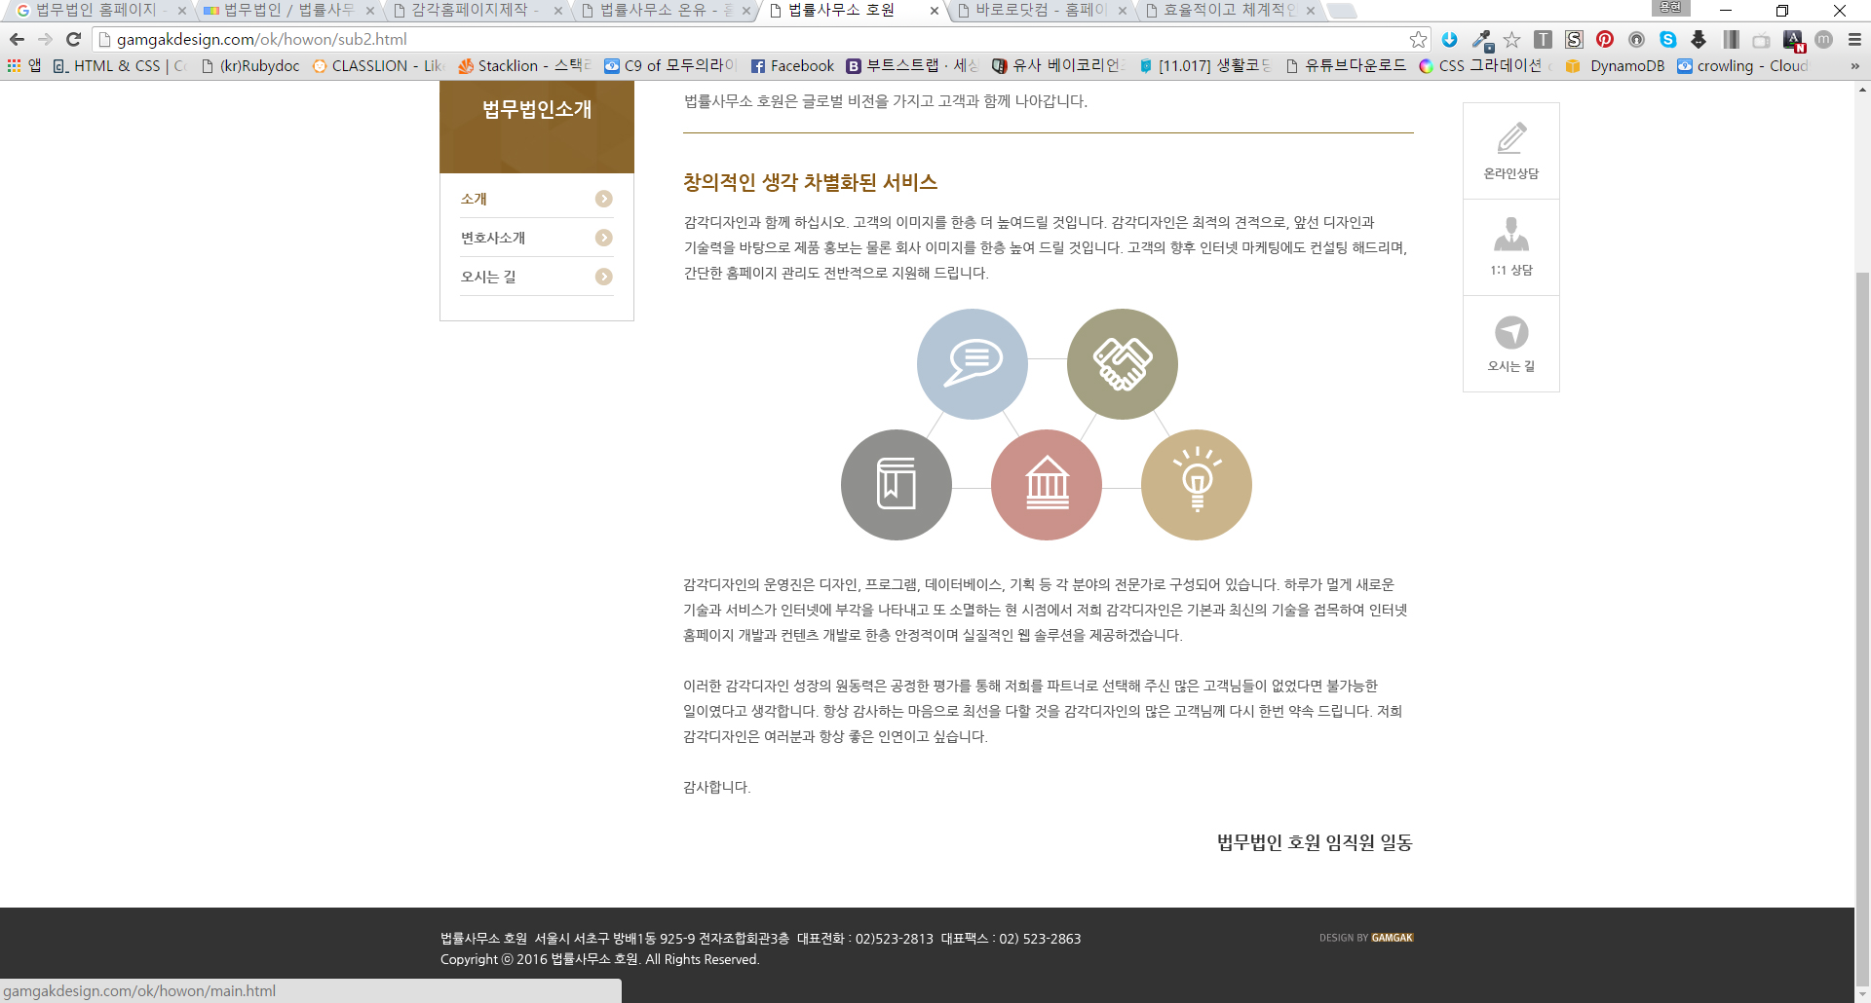
관련 사이트

Slide 16
관련 사이트
페이지 시안 예제 3(아누트)
http://inutdesign.gamgakdesign.com/main.php

Slide 17
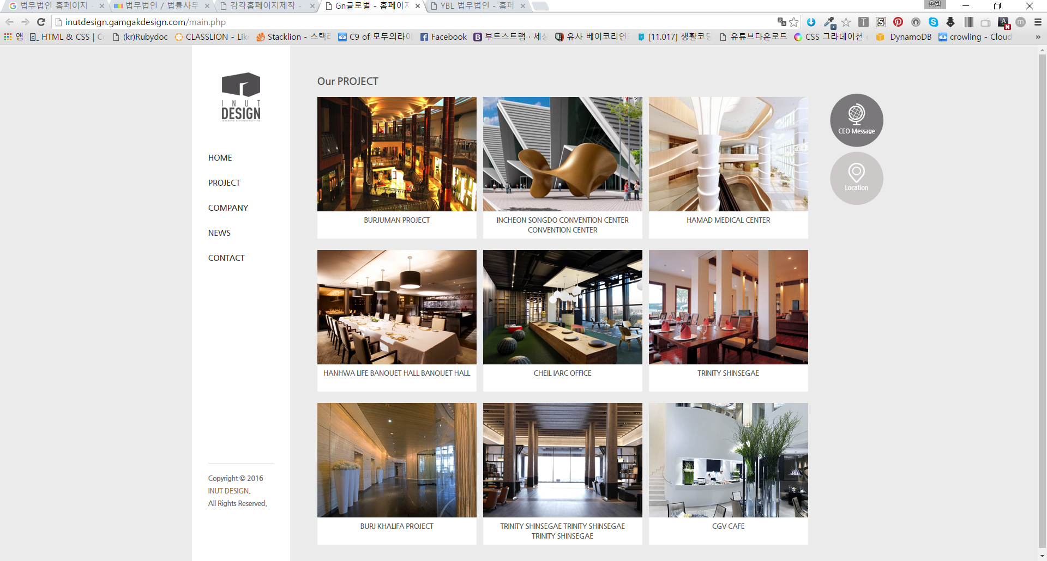
관련 사이트

Slide 18
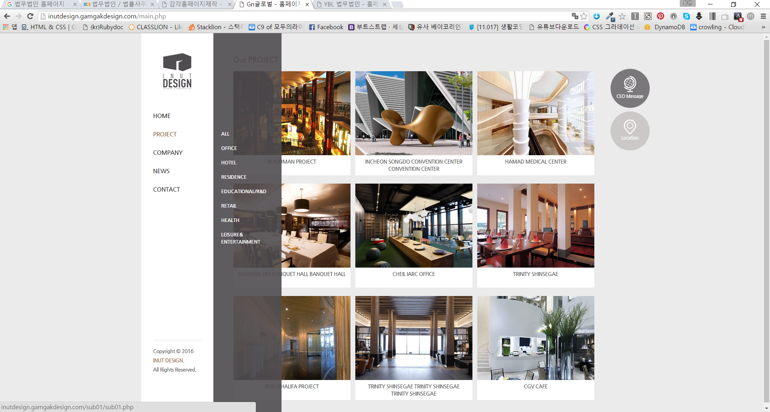
관련 사이트

Slide 19
관련 사이트
페이지 시안 예제 4(대영)
http://dae-y.com/

Slide 20
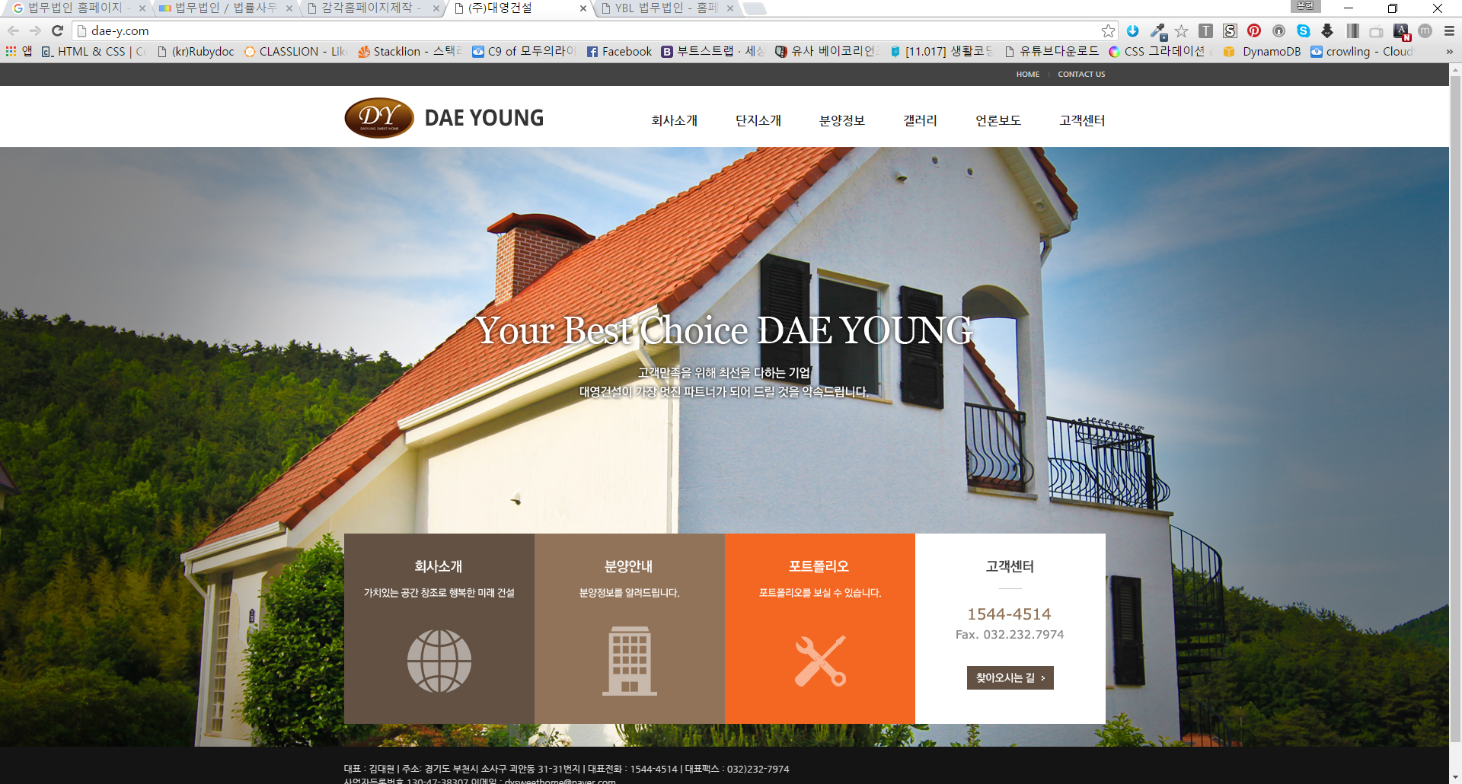
관련 사이트

Slide 21
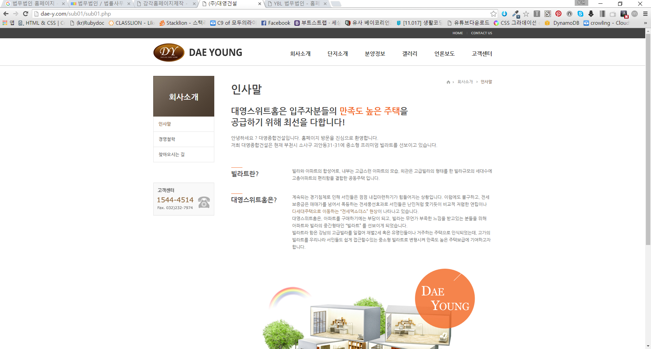
관련 사이트

Slide 22
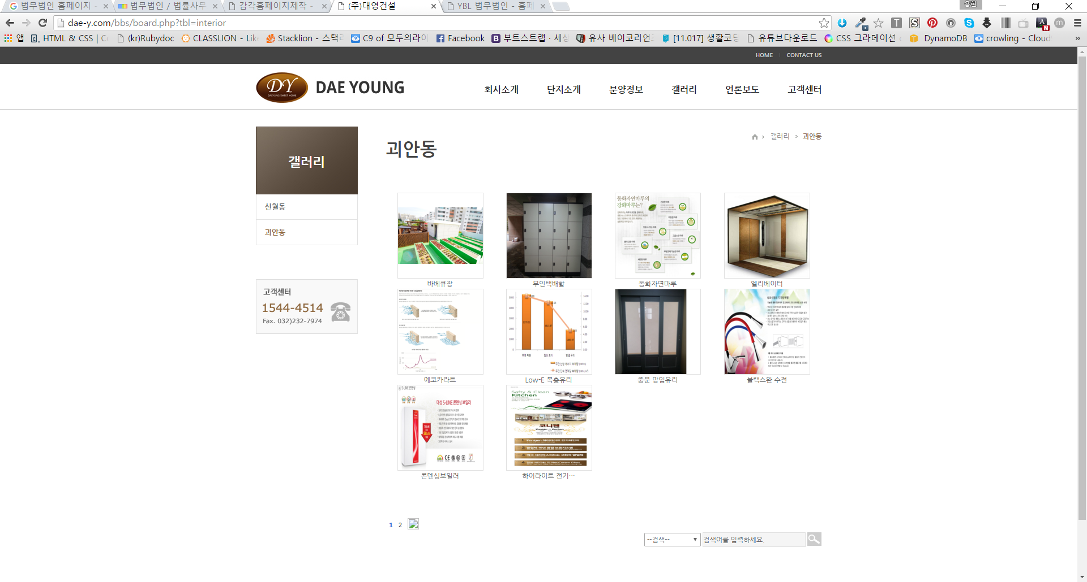
관련 사이트

Slide 23
관련 사이트
페이지 시안 예제 5(고려디자인)
http://koreadesign.org/main.asp

Slide 24
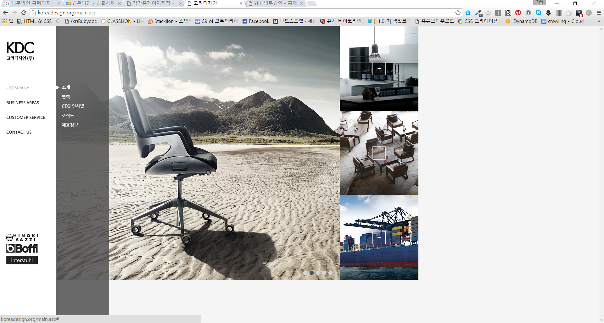
관련 사이트

Slide 25
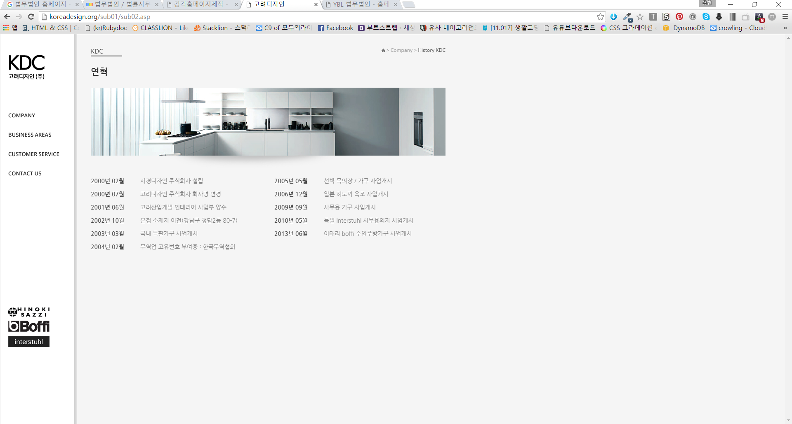
관련 사이트

Slide 26
관련 사이트
페이지 시안 예제 5(DLA PIPER)
https://www.dlapiper.com/ko/korea/

Slide 27
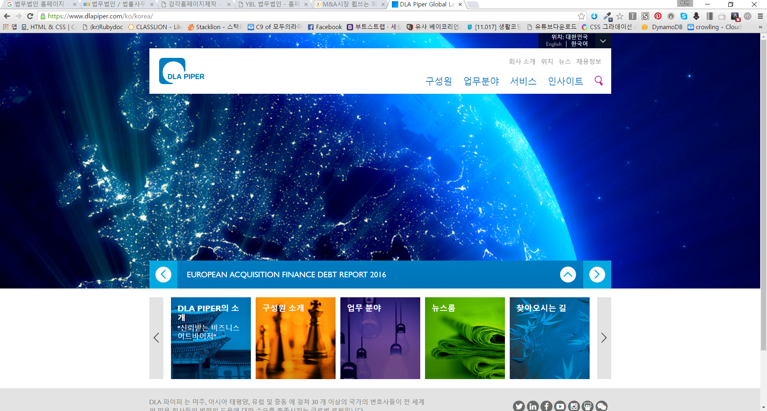
관련 사이트

Slide 28
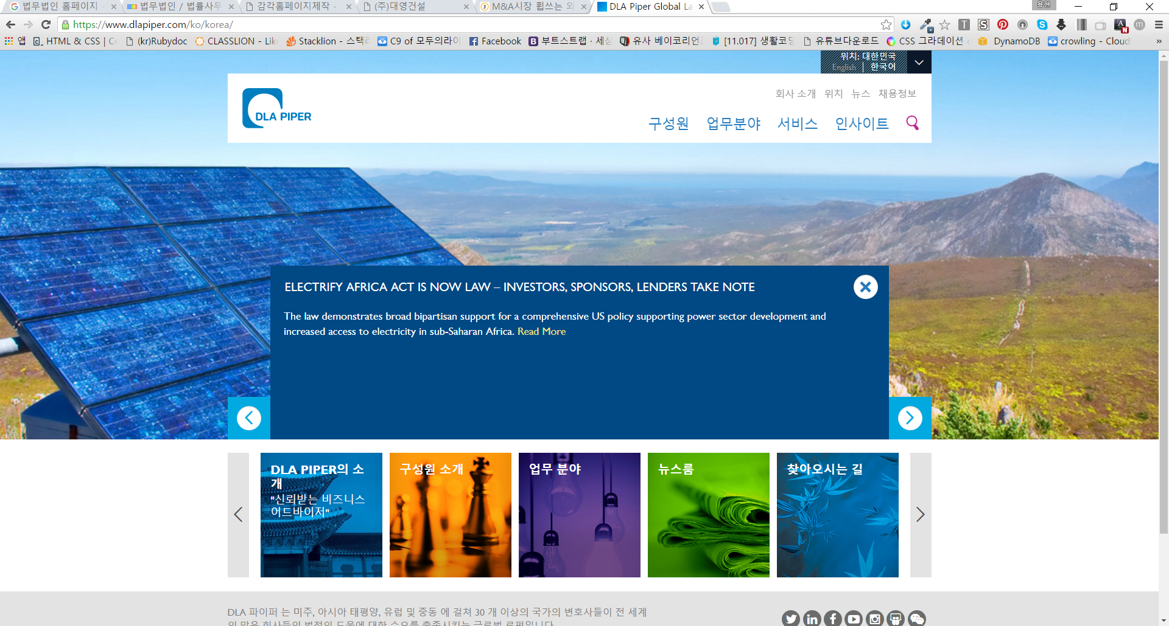
관련 사이트

Slide 29
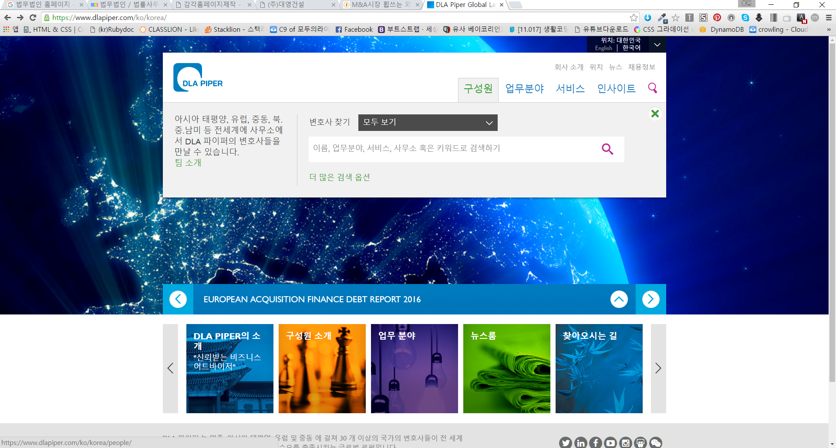
관련 사이트

Slide 30
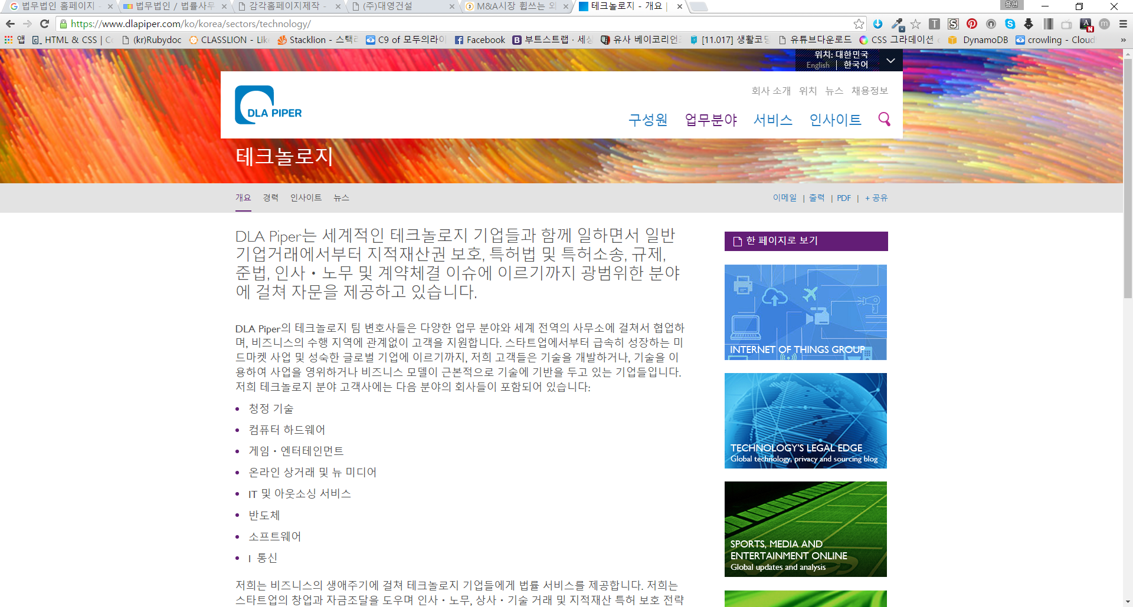
관련 사이트

